Slide 1

Hallo Freunde!

Slide 2
Unsere Schule befindet sich in dem kleinen Dorf Gębice, das in einer schönen Umgebung liegt: im Teil der Woiwodschaft Wielkopolskie in Polen. Unser Schulverband besteht aus einer Grundschule, die die Schülerinnen und Schüler im Alter von 6 bis ca. 12 Jahren besuchen, und einem Gymnasium, an dem die Jugendlichen im Alter von 13 Jahren lernen.
An der Schule arbeiten 26 hochqualifizierte Lehrerinnen und Lehrer, die immer viele kreative Ideen und interessante Angebote für unsere Schüler haben. Unser Leitmotiv ist, die verschiedenen Talente unserer Schüler zu fördern.

Slide 3
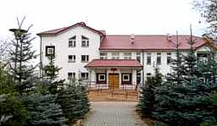
Bei uns findet bestimmt jeder ein interessantes Angebot für sich. Den Schülern stehen AGs in allen Sachfächern zur Verfügung – hier können sie ihr Wissen erweitern und sich auf verschiedene Wettbewerbe vorbereiten. Unsere Schüler haben auch Möglichkeit, ihre musikalischen und künstlerischen Begabungen zu entwickeln. Viele Schüler arbeiten sehr aktiv in den Kunst-, Koch-, Theater- und Musik-AGs mit. Unsere Stärke ist ganz bestimmt auch unser vielseitiges Angebot für die Schüler, die Sport mögen und ihre Freizeit aktiv verbringen wollen. Sie können Leichtatletik, aber auch Fußball, Tischtennis, Brettspiele trainieren. Besonders stolz sind wir auf unsere Damemanschaften, denn jedes Jahr erbringen sie tolle Leistungen in verschiedenen Dameturnieren.

Slide 4
Unsere Gruppe ☺

Slide 5
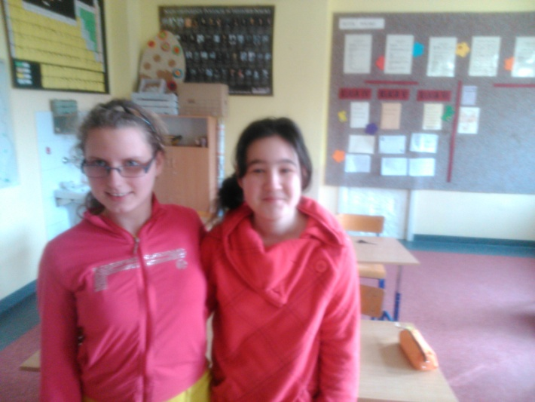

Mein Vorname ist Alicja, mein Familename ist Przybylska
Ich werde auch Ala genannt.
Ich bin 15 Jahre alt.
Meine Familie besteht aus 5 Personen
Ich habe 2 Schwestern.
Ich wohne in Czarnków.
Ich komme aus Polen.
Ich habe graue Augen und
schwarze Haare.
Meine Haare sind lang.
Ich bin klein.
Ich bin sympatisch ☺.
Ich mag im Internet surfen und mit den Freunden plaundern.
Ich mag nicht lesen ☺.
Ich mag Popmusik sehr gern.

Slide 6


Ich bin Małgosia Soloch
Ich bin vierzehn.
Ich habe nur einen
Bruder.
Ich wohne in Kamionka.
Meine Augen sind blau.
Ich habe blonde Haare. Sie sind lang und lockig.
Ich bin groß und vollschlank.
Ich mag mit den Freunden plauern.
Ich mag nicht tanzen.
Ich mag Popmusik hören.
Ich glaube ich bin sympathisch und ruhig.

Slide 7
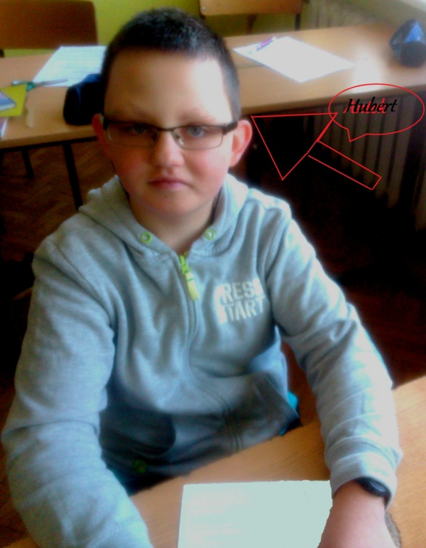
Ich werde auch ‘Święty”-”St.” genannt.
Mein Familienname ist Świątek
mein Vorname Hubert
Ich bin sechzehn Jahre alt.
Ich habe einen Bruder.
Ich wohne in Sarbia.
Ich komme aus Polen.
Ich habe blaue Augen.
Ich habe schwarze Haare.
Meine Haare sind kurz.
Ich bin klein.
Ich bin vollschlank.
Ich mag Fußall.
Ich mag keine Schule.
Ich mag Rockmusik sehr gern.

Slide 8
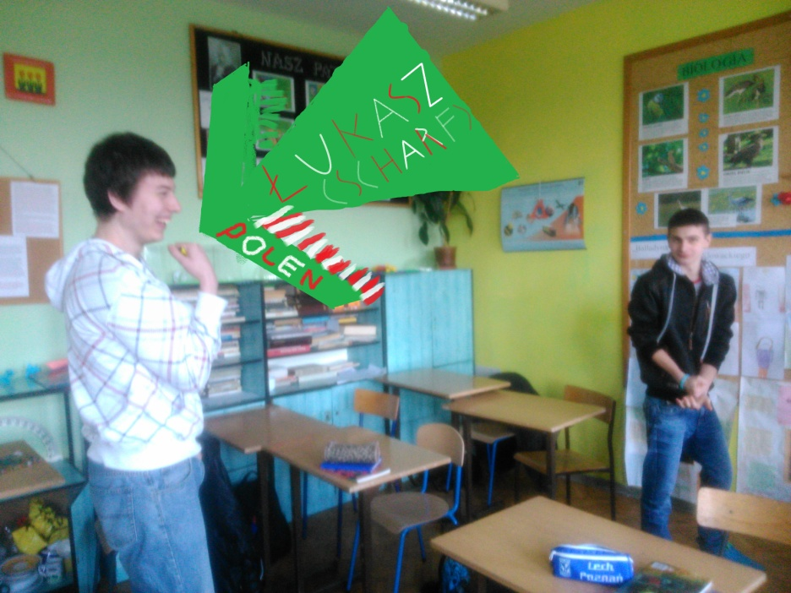
Mein Vorname ist Łukasz und mein Familename ist Ostrowski
Die Freunde sagen „Ostry’-’scharf’
Ich bin dreizehn 17 Jahre alt.
Maine Familie besteht aus 5 Personen.
Ich habe 2 zwei Brüder.
Ich wohne in Czarnków.
Ich komme aus Polen.
Ich habe graue Augen.
Ich habe schwarze Haare.
Meine Haare sind nicht lang lockig.
Ich bin nicht klein.
Ich bin vollschlank.
Ich mag Fußall.
Ich mag nicht lesen.
Ich mag Rockmusik sehr gern.

Slide 9
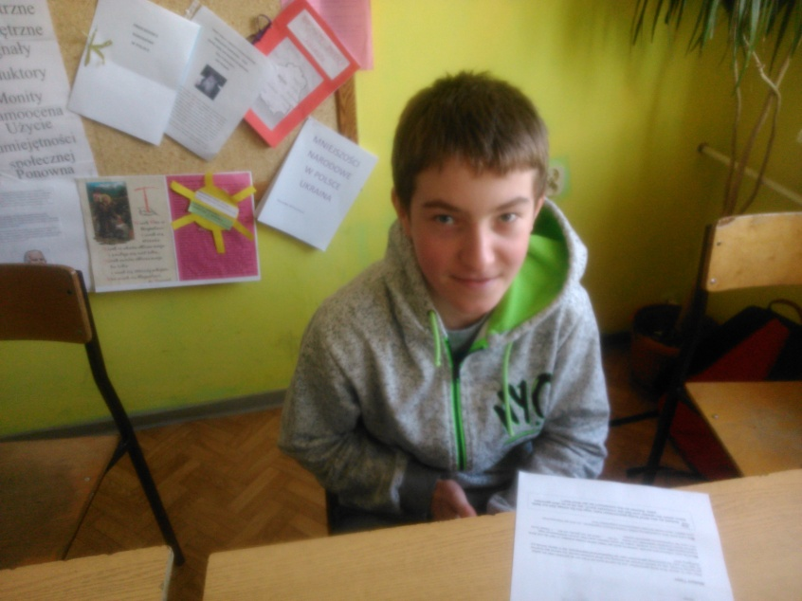
Mein Vorname ist Paweł und mein Familenname ist Budner
Ich bin dreizehn 15 Jahre alt.
Ich habe funf Brüder und drei Schwestern.
Ich wohne in Czarnków.
Ich komme aus Polen.
Ich habe blaue Augen.
Ich habe braune Haare.
Ich bin mittelgross.
Ich bin normal.
Ich mag Fußall und im Internet surfen.
Ich mag die Schule nicht.
Ich mag Rockmusik sehr gern.

Slide 10

Mein Vorname ist Dominika und mein Familienname ist Brączkowska.
Ich bin dreizehn 13 Jahre alt.
Ich habe einen Bruder und eine Schwester.
Ich wohne in Lipiny.
Ich komme aus Polen.
Ich habe braune Augen.
Ich habe blonde Haare.
Ich bin normal.
Ich mag Fußall.
Ich mag keine Brokkoli.
Ich mag Popmusik und meine Freunde.
Dominika ist krank

Slide 11
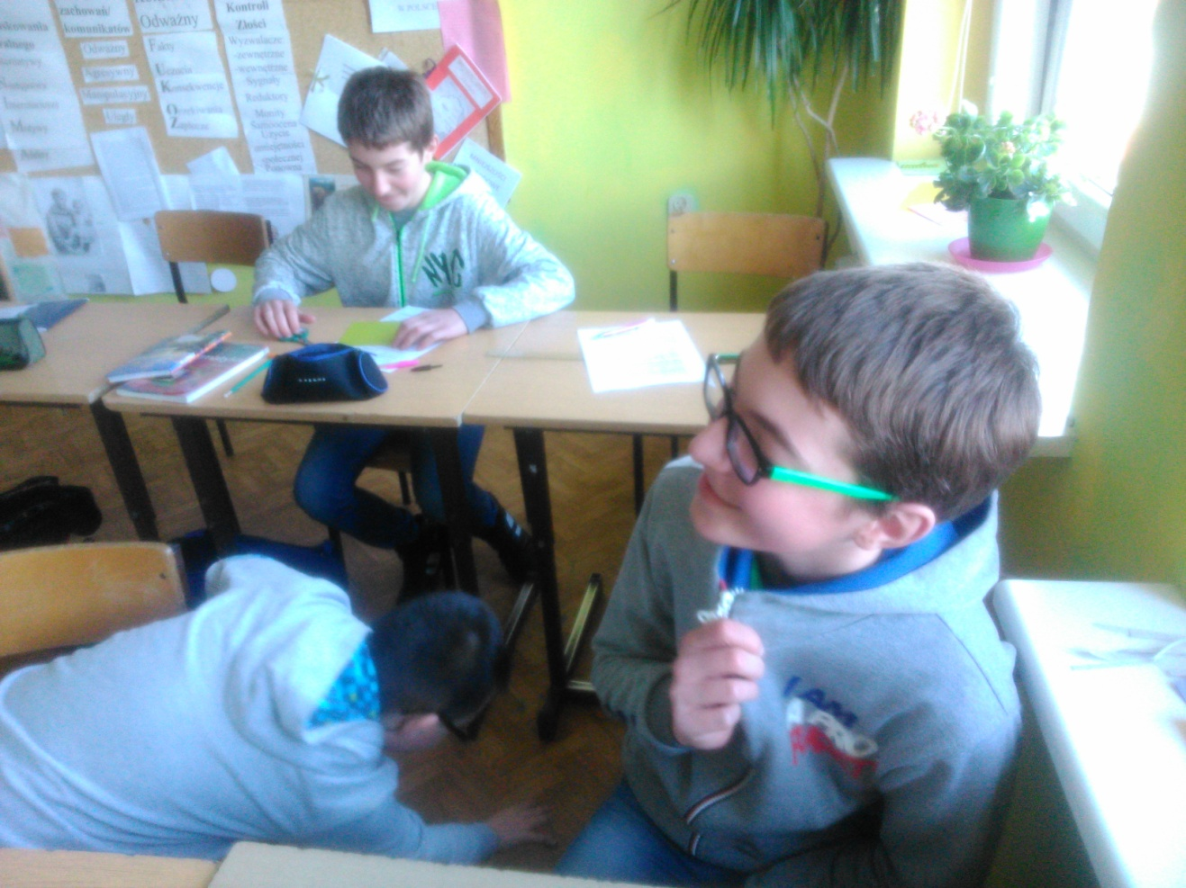
Mein Vorname ist Piotr und mein Familienname ist Budner
Ich bin 15 Jahre alt.
Ich habe 3 Brüder und Schwestern.
Ich wohne in Krosinek.
Ich komme aus Polen.
Ich habe blaue Augen.
Ich habe braune Haare.
Ich bin groß
Ich bin normal
Ich mag im Internet surfen.
Ich mag keine Schule.
Ich höre Popmusik.

Slide 12
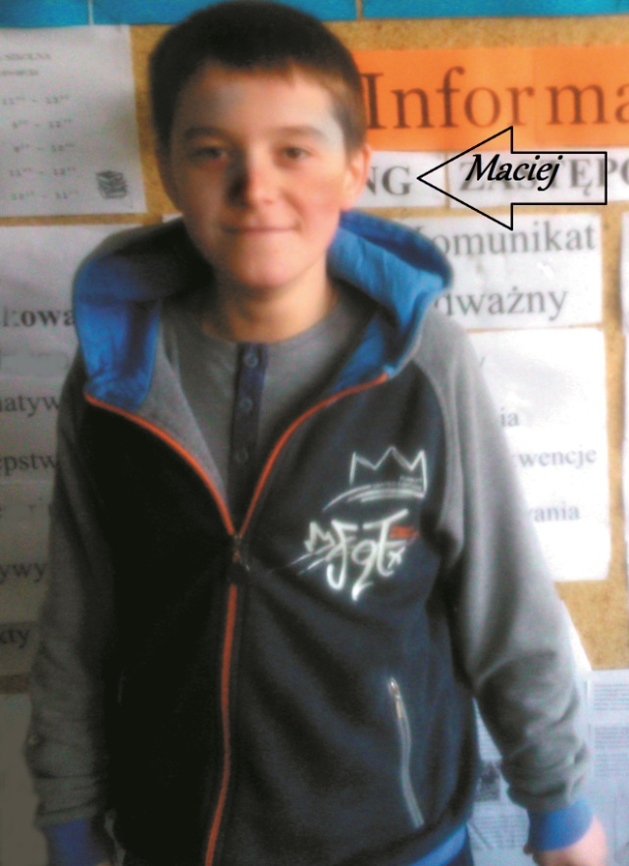
Mein Vorname ist Maciej und mein Familienname ist Budner
Ich bin dreizehn 15 Jahre alt.
Ich habe 3 zwei Brüder.
Ich wohne in Krosinek
Ich komme aus Polen.
Ich habe braune Augen.
Ich habe braune Haare.
Ich bin groß.
Ich bin schlank.
Ich mag Fußball und mit den Freunden plaudren.
Ich mag keine Schule.
Ich mag Rockmusik.

Slide 13
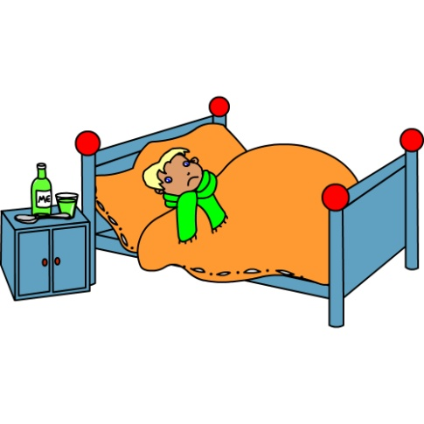
Und ich bin Oskar Nowak
Ich bin vierzehn.
Ich habe eine Schwester.
Ich wohne in Śmieszkowo.
Ich habe schwarze Augen und blonde Haare.
Ich bin groß und etwas dick.
Mein Hobby ist Fußball. Ich mag auch klasische Musik.

Slide 14
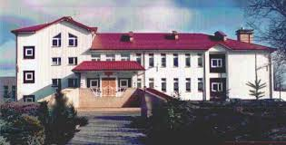
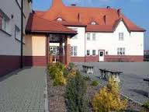
Viele Grüße
aus Gębice.
By Krzesimir Bryszewski

